Slide 1
El juego de la vida
Martin Alonso Gómez Uribe

Slide 2
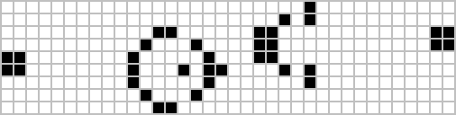
El juego de la vida
El Juego de la vida fue diseñado por el matemático británico John Horton Conway en 1970, Se trata de un juego de cero jugadores, por lo que su evolución está determinada por el estado inicial y no es necesaria ninguna entrada de datos posterior. El tablero de juego esta formado por cuadrados (las células) que se extiende por todas las direcciones. Cada célula tiene 8 células vecinas, que son las que están próximas a ella, incluidas las diagonales. Las células tienen dos estados: están vivas o muertas, el estado de las células evoluciona a través del tiempo.

Slide 3
Las reglas del juego
Las reglas del juego determinan el estado de las células, el estado de todas las células se tiene en cuenta para calcular el estado de las mismas al turno siguiente. Todas las células se actualizan a la vez en cada tiempo, siguiendo estas reglas:
Una célula muerta con exactamente 3 células vecinas vivas, vuelve a la vida.
Una célula viva con 2 o 3 células vecinas vivas sigue viva, en otro caso muere.

Slide 4

Angular
Angular es un framework para aplicaciones web desarrollado en TypeScript, de código abierto, mantenido por Google, que se utiliza para crear y mantener aplicaciones web de una sola página. Su objetivo es aumentar las aplicaciones basadas en navegador con capacidad de Modelo Vista Controlador (MVC).

Slide 5
MVC
Modelo-vista-controlador (MVC) es un patrón de arquitectura de software, MVC propone la construcción de tres componentes distintos que son el modelo, la vista y el controlador, es decir, por un lado define componentes para la representación de la información, y por otro lado para la interacción del usuario.
Controlador
Vista
Modelo

Slide 6
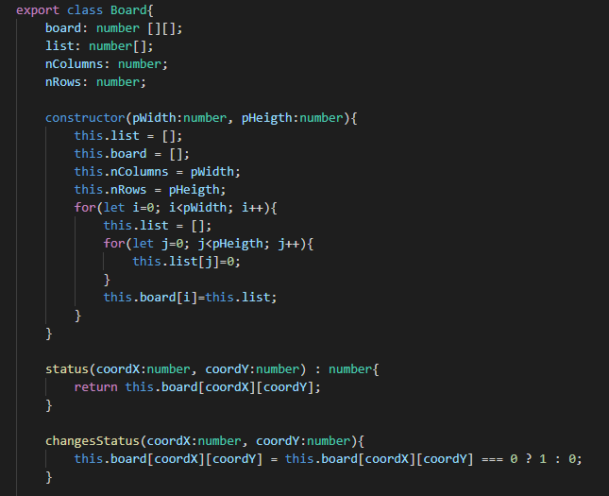
Modelo
Es la representación de la información sobre la que opera el sistema, por lo que gestiona todos los accesos a esta información, tanto solicitudes como actualizaciones. Envía a la 'vista' la información solicitada para que sea mostrada. Las peticiones de información llegan al 'modelo' a través del 'controlador'.

Slide 7
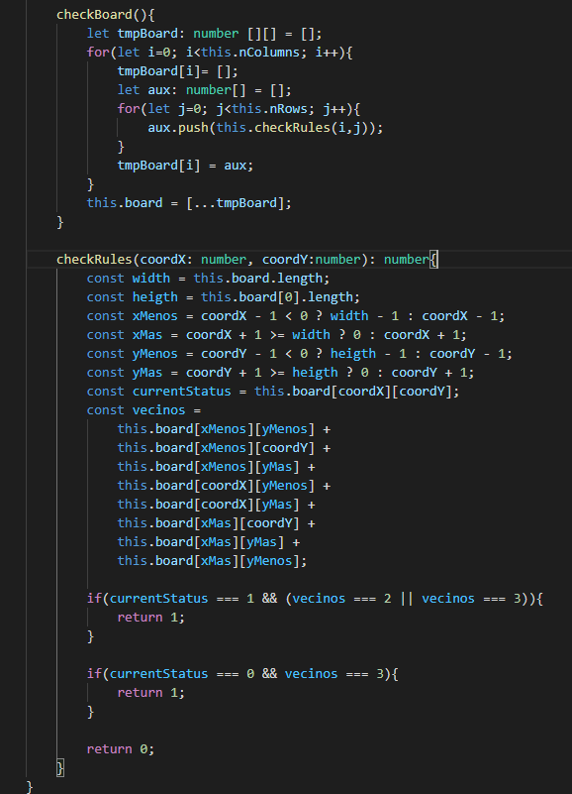

Slide 8
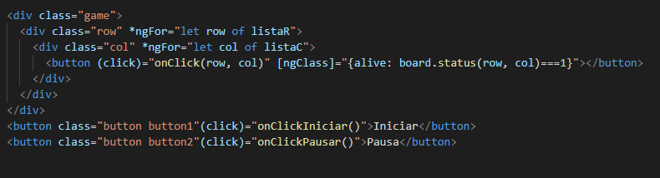
Vista
La parte visual del proyecto, presenta el modelo de manera adecuada para interactuar con él, donde solicita información del modelo, la cual es a través del controlador.

Slide 9
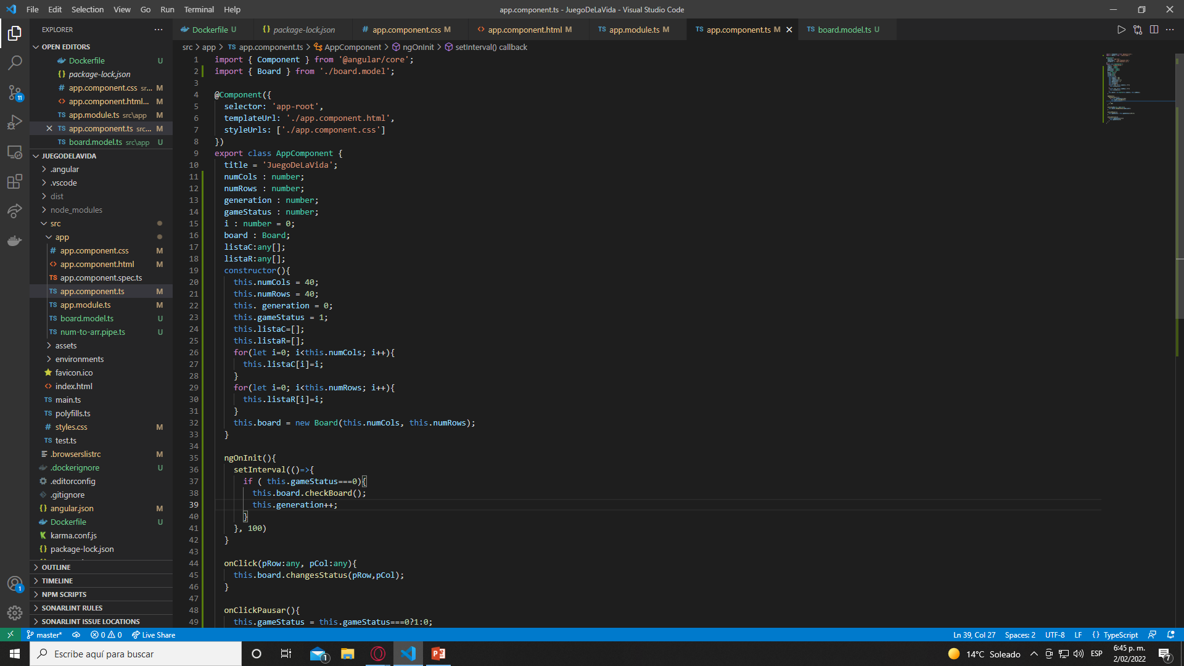
Controlador
Responde a eventos e invoca peticiones al 'modelo' cuando se hace alguna solicitud sobre la información. También puede enviar comandos a la 'vista' asociada si se requiere. por lo que el 'controlador' puede considerarse como un intermediario entre 'vista' y 'modelo'.

Slide 10
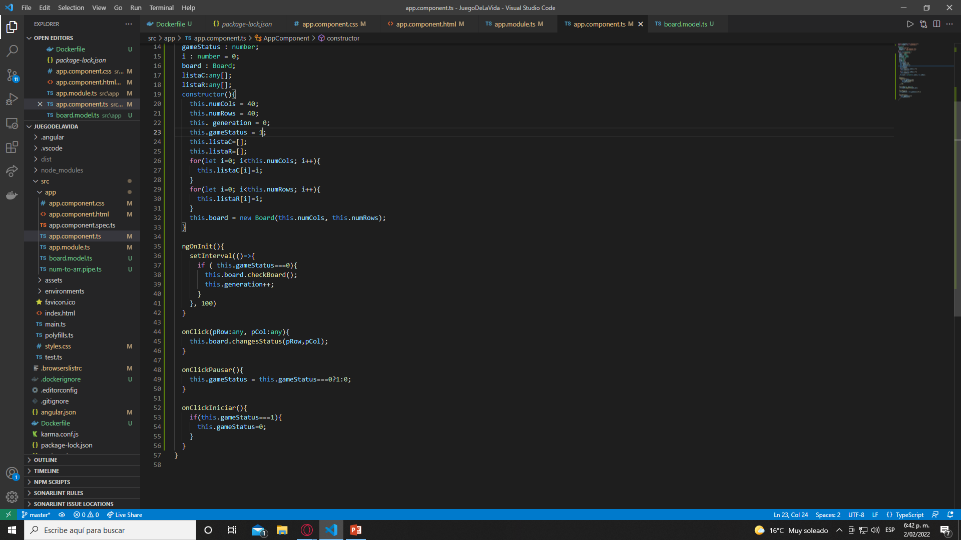

Slide 11
APLICACIÓN

Slide 12
Referencias
https://es.wikipedia.org/wiki/Angular_(framework)
https://es.wikipedia.org/wiki/Modelo–vista–controlador

